Slide 1
МУНИЦИПАЛЬНОЕ БЮДЖЕТНОЕ ОБЩЕОБРАЗОВАТЕЛЬНОЕ УЧРЕЖДЕНИЕ СРЕДНЯЯ ОБЩЕОБРАЗОВАТЕЛЬНАЯ ШКОЛА № 11 МУНИЦИПАЛЬНОГО ОБРАЗОВАНИЯ ГОРОД-КУРОРТ АНАПА ИМЕНИ ГЕРОЯ СОВЕТСКОГО СОЮЗА СТЕПАНА МИХАЙЛОВИЧА ЖОЛОБА (МБОУ СОШ № 11 им. С. М. Жолоба)

Slide 2
Анализ по итогам внутришкольного контроля

Slide 3
ЦЕЛЬ: направлен на обеспечение эффективного управления образовательной деятельностью с учётом индивидуальных особенностей обучающихся, их интересов и образовательных возможностей.

Slide 4
Объекты анализа: Реализация ООП по уровням общего образования в соответствии с ФГОС. Ведение школьной документации в соответствии с локальными нормативными актами. Условия образовательной деятельности с учётом запросов участников образовательных отношений. Методическая работа с педагогами по совершенствованию образовательной деятельности по результатам контроля.

Slide 5
Формы контроля: Классно-обобщающий контроль. Персональный контроль. Мониторинг. Административный контроль.

Slide 6
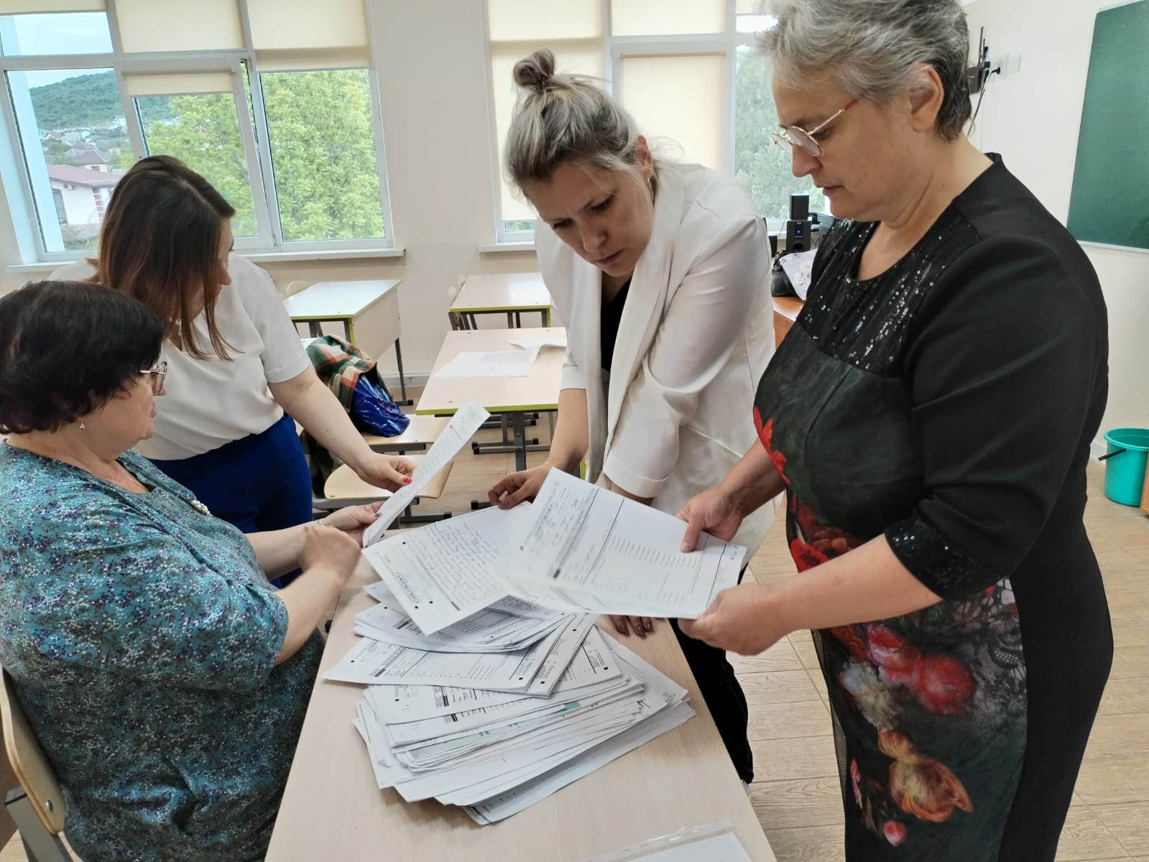
Итоги различных видов контроля рассматривались на педагогических советах, совещаниях при директоре и на заседаниях ШМО.

Slide 7
Повышению качества учебно-воспитательной работы в школе помогают все организации учителей. Немалая роль в этом принадлежит методическому объединению учителей- предметников. Работа методического объединения учителей МО всегда чётко спланирована на весь учебный год и ведется в разных направлениях.

Slide 8
Тема МО: Внедрение информационных технологий в образовательный процесс на основе индивидуального и дифференцированного подхода»

Slide 9
Цели и задачи МО: 1.Основной задачей считать развитие творческих возможностей учителей и повышение их профессионального мастерства. 2.Членами МО вести активную работу по решению проблемы школы: «Введение элементов новых педагогических технологий в образовательный процесс на основе глубокой дифференциации и индивидуального подхода к учащимся». 3. Направить усилия МО на выполнение основной цели: создать условия для обеспечения доступного, вариативного качественного образования, путем использования новых педагогических технологий. В начале года учебного года была установлена главная проблема, которой коллектив учителей занимался последующие месяцы.

Slide 10
Исходя из основной темы, каждый учитель сформулировал свою, которую развивал весь учебный год. В августе был проведен контроль за обеспеченностью учебниками и готовностью кабинетов к новому учебному году. В октябре проведен школьный тур олимпиад учителями- предметниками, входящими в МО. Были определены победители и призеры.

Slide 11
Все учителя применяют на уроках здоровьесберегающие технологии. Педагоги МО владеют ПК. Систематически используют информационные технологии. Все учителя МО имеют темы по самообразованию, которые соответствуют методической теме школы и МО. Учителя в своей работе обращают внимание на: создание психологической комфортности в классе; работу по схеме “учитель-ученик”.

Slide 12
Выводы: Проанализировав состояние работы методического объединения за 2023-2024 учебный год, можно сделать следующие выводы: Работу учителей в 2023-2024 учебном году признать удовлетворительной. Среди членов МО систематически проводится работа по повышению квалификации педагогов. В работу школы внедрена взаимопосещаемость уроков, которые анализируются коллегами, вырабатываются рекомендации, направленные на повышение качества успеваемости Качество знаний учащихся и степень обученности находятся на среднем уровне и требуют систематической работы и контроля. Обратить внимание на классы с низкой мотивацией к учению. Члены МО понимают значимость методической работы, принимают активное участие в жизни школы. Все заседания МО проведены согласно плану работы. Выполнение решений заседаний контролируется, систематически проводится мониторинг качества знаний учащихся.

Slide 13
Задачи на следующий год. Продолжить работу по созданию индивидуально-образовательных маршрутов с целью выявления пробелов знаний у учащихся при проведении различных мониторингов. Привлекать к участию в научно-практической конференции как можно больше учащихся. Создание условий для привлечения школьников к научно-практической деятельности. Совершенствование системы раннего выявления и поддержки способных и одаренных детей

Slide 14
Задачи на следующий год. Повышение уровня знаний, умений и навыков учащихся путем внедрения внутренней дифференциации каждого класса.Для укрепления результатов и повышения уровня знаний учащихся выпускных классов усилить и систематизировать зачѐтную форму работы, проводить поэлементный анализ школьного пробного ОГЭ и ЕГЭ, с учѐтом результатов которого, строить дальнейшую учебную работу,

Slide 15
Задачи на следующий год. Усилить индивидуальную работу со слабоуспевающими учениками. На уроках проводить контрольные работы в форме ЕГЭ и ОГЭ. Начиная с 5-х классов проводить контроль в форме тестов и диктантов. Внедрять активно обновленный ФГОС (5-10 кл.) на уроках. Активное применение дистанционного обучения в рамках урока и во внеурочное время

